Slide 1
INDEX
SELECT 문
조건에 맞는 자료 조회
정렬과 중복 행 제거
그룹 함수

Slide 2
SELECT 문
SELECT 문 형식
데이터 가져오기
임의의 컬럼 만들기
연산자

Slide 3
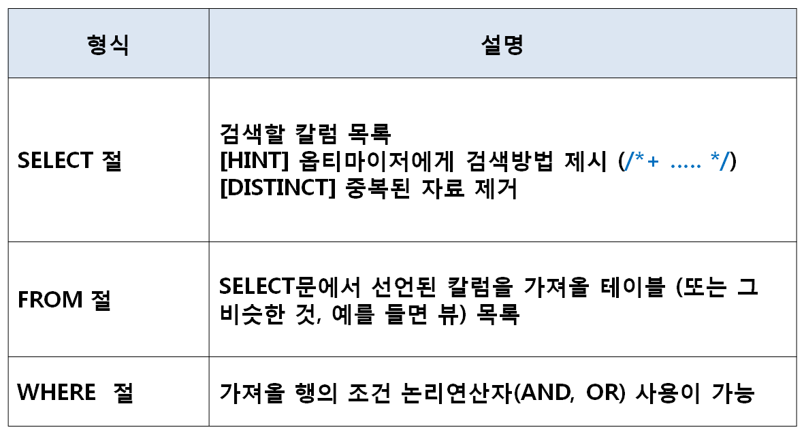
1. SELECT 문 형식(1/2)

Slide 4
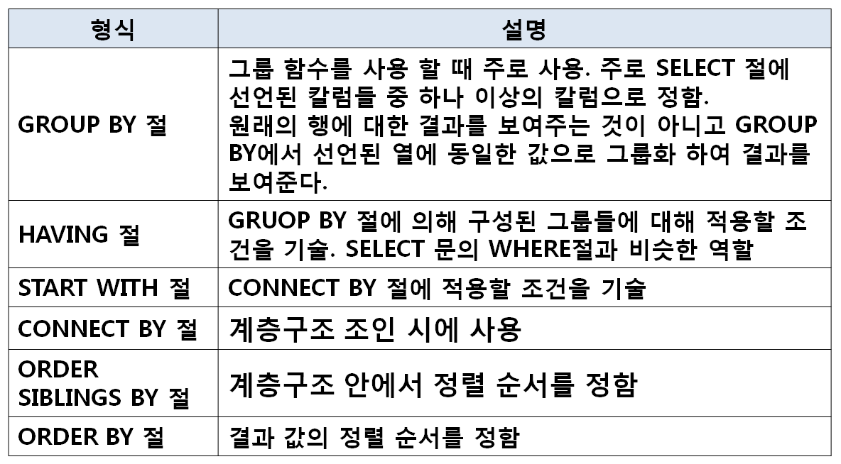
1. SELECT 문 형식(2/2)

Slide 5
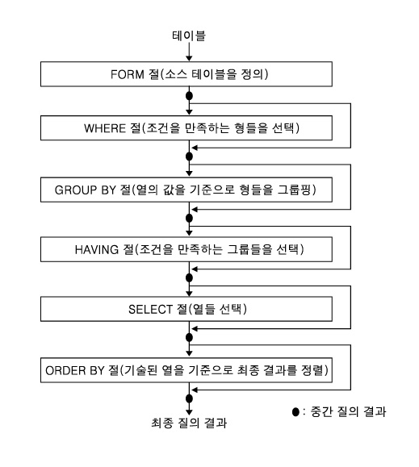
1. SELECT 문 수행과정

Slide 6
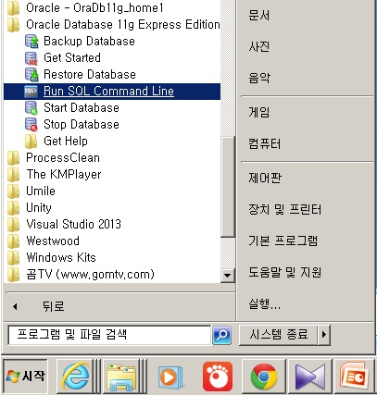
Select
간단한 예제를 수행하기 위해서
다른 사용자 / HR / EMPLOYEES 테이블을 사용해 보도록 합니다.
사용하기 위해서 Run SQL Command Line을 실행합니다/

Slide 7
Select
다음과 같이 기입합니다.
SQL> conn
Enter user-name: system
Enter password:비번입력
Connected.
SQL> alter user hr // 계정이 hr
2 identified by hr // 비번이 hr
3 account unlock;
User altered.

Slide 8
Select
SQL> disc
Disconnected from Oracle Database 11g Express Edition Release 11.2.0.2.0 - Production
SQL> conn hr/hr // 사용자ID / 비번
Connected.
이것으로 HR의 Table을 사용할 수 있게 됩니다.

Slide 9
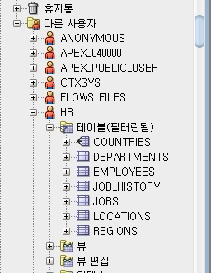
Select
(계정이 hr의 경우, EMPLOYEES라고만 기입해도 됩니다.
그 이유는 Tool에서 다른 사용자를 보면,
그 안에 있는 Table을 접근하기 위함입니다)

Slide 10
2. 데이터 가저오기
모두 가져오기
[table.]*
SELECT *
FROM EMPLOYEES;
일부만 가져오기
[table.]column1, [table.]column2
SELECT EMPLOYEE_ID, FIRST_NAME, LAST_NAME
FROM EMPLOYEES;
순서 바꾸기
[table.]column2, [table.]column1
SELECT FIRST_NAME, LAST_NAME, EMPLOYEE_ID
FROM EMPLOYEES;

Slide 11
SELECT * FROM EMPLOYEES;
DESC EMPLOYEES; // Table의 각 항목(컬럼)을 볼 수 있다

Slide 12
SELECT EMPLOYEES.EMPLOYEE_ID, EMPLOYEES.FIRST_NAME, EMPLOYEES.LAST_NAME
FROM EMPLOYEES;
SELECT FIRST_NAME as F_NM, LAST_NAME as L_NM, SALARY
FROM EMPLOYEES
WHERE FIRST_NAME = 'Alexander'
ORDER BY F_NM;

Slide 13
3. 임의의 칼럼 만들기
임의의 칼럼 생성
표현식(문자열, 숫자)
SELECT ‘이름 : ’, 20, FIRST_NAME, LAST_NAME
FROM EMPLOYEES;
칼럼 이름 바꾸기
[table.]column1 as alias1, 표현식 as alias2
SELECT FIRST_NAME AS 이름, LAST_NAME AS 성
FROM EMPLOYEES;

Slide 14
SELECT ‘이름 : ’, 20, FIRST_NAME, LAST_NAME
FROM EMPLOYEES;
SELECT FIRST_NAME AS 이름, LAST_NAME AS 성
FROM EMPLOYEES;
SELECT '이름 : ' AS TITLE, 20 AS AGE, FIRST_NAME, LAST_NAME
FROM EMPLOYEES;
--여기서 DESC EMPLOYEES;를 해도 컬럼은 변경되지 않는다.
--그 이유는 DESC 는 물리적인 내용이며, SELECT 쿼리는
자신이 볼 내용이기 때문이다.
--물리적 변경은 이후에 나올 Alter로 테이블은 변경하면 된다.

Slide 15
4. 연산자
산술 연산자
(, ), +, -, *, /
SELECT FIRST_NAME, LAST_NAME, SALARY * 12 AS 연봉
FROM EMPLOYEES;
문자 연산자
column1 또는 표현식1 || column2 또는 표현식2
SELECT '이름 : ' || LAST_NAME || ' ' || FIRST_NAME
FROM EMPLOYEES;

Slide 16
SELECT FIRST_NAME, LAST_NAME, SALARY, SALARY * 12 AS 연봉
FROM EMPLOYEES;
SELECT '이름 : ' || LAST_NAME || ' ' || FIRST_NAME AS “이름”
FROM EMPLOYEES;

Slide 17
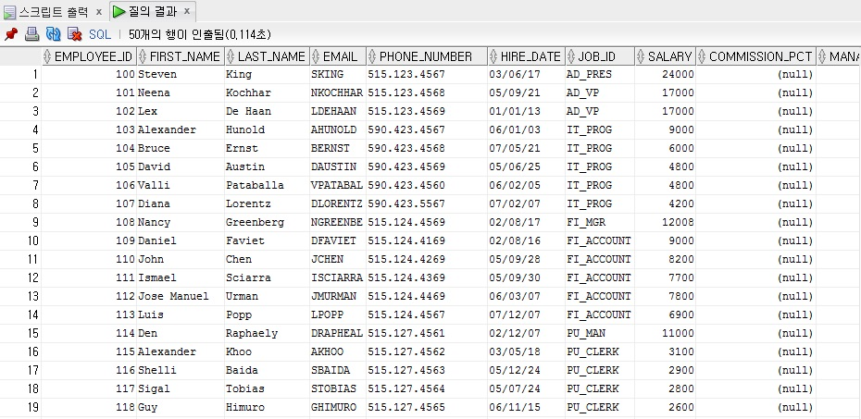
문제1) EMPLOYEES Table의 모든 자료를 출력하여라.
SELECT * FROM EMPLOYEES;

Slide 18
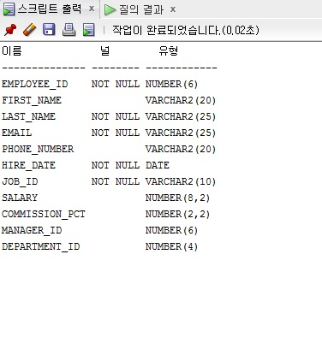
문제2) EMPLOYEES Table의 컬럼들을 모두 출력하라.
DESC EMPLOYEES;

Slide 19
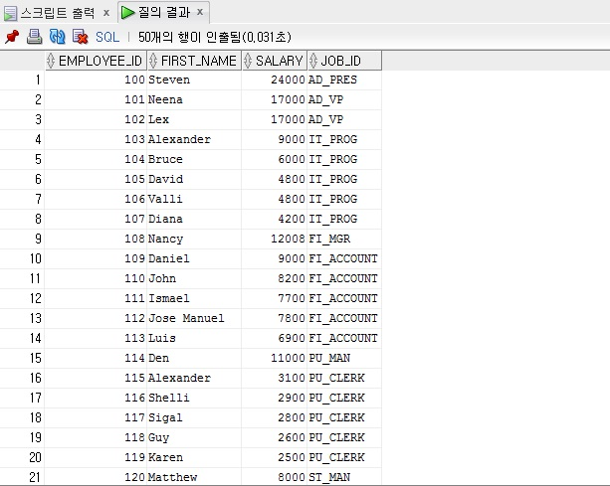
문제3) EMPLOYEES Table에서 사원 번호, 이름, 급여, 담당업무를 출력하여라.
SELECT EMPLOYEE_ID, FIRST_NAME, SALARY, JOB_ID
FROM EMPLOYEES;

Slide 20
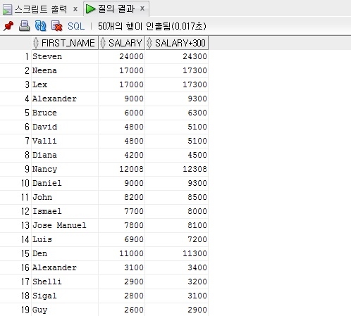
문제4) 모든 종업원의 급여를 $300증가 시키기 위해서 덧셈 연산자를
사용하고 결과에 SALARY+300을 디스플레이 합니다.
SELECT FIRST_NAME, SALARY, SALARY+300
FROM EMPLOYEES;

Slide 21
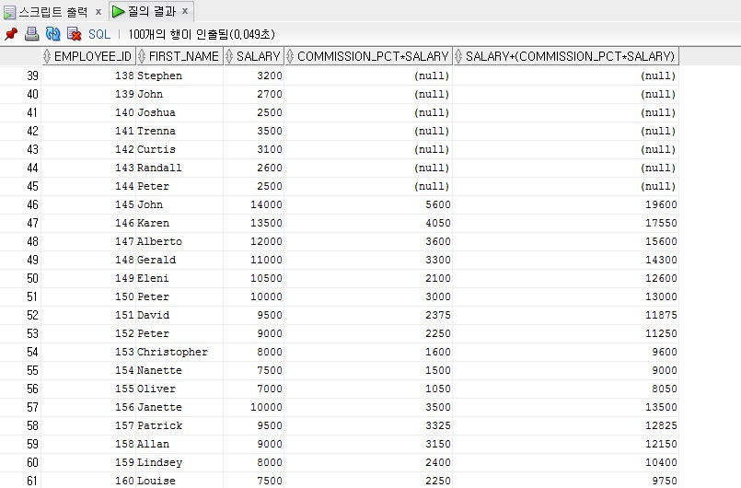
문제5) EMP 테이블에서 사원번호, 이름, 급여, 보너스, 보너스 금액을 출력하여라. (참고로 보너스는 월급 + (월급*커미션))
SELECT EMPLOYEE_ID, FIRST_NAME, SALARY, commission_pct*salary,
SALARY + (COMMISSION_PCT * SALARY)
FROM EMPLOYEES;

Slide 22
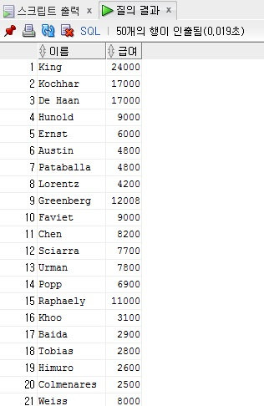
문제6) EMPLOYEES 테이블에서 LAST_NAME을 이름으로
SALARY을 급여로 출력하여라.
SELECT LAST_NAME AS 이름, SALARY AS 급여
FROM EMPLOYEES;

Slide 23
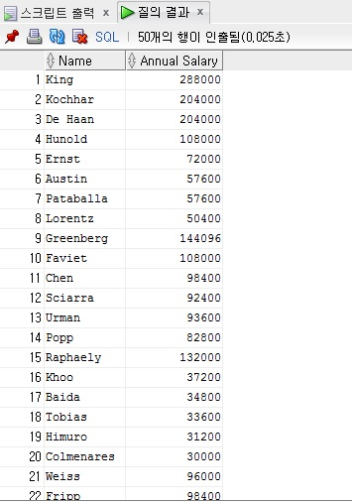
문제7) EMPLOYEES 테이블에서 LAST_NAME을 Name으로
SALARY *12를 Annual Salary(연봉)로 출력하여라
SELECT LAST_NAME "Name", SALARY*12 "Annual Salary"
FROM EMPLOYEES;

Slide 24
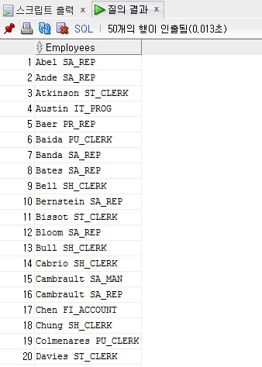
문제9) EMPLOYEES 테이블에서 이름과 업무를 연결하여 출력하여라.
SELECT LAST_NAME || ' ' || JOB_ID AS "Employees"
FROM EMPLOYEES;

Slide 25
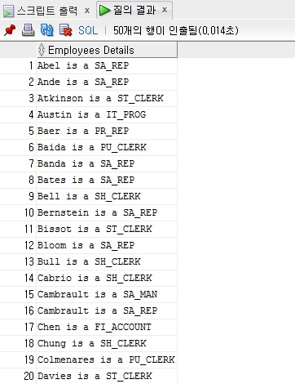
문제10) EMPLOYEES 테이블에서 이름과 업무를
“KING is a PRESIDENT” 형식으로 출력하여라.
SELECT LAST_NAME || ' ' || 'is a' || ' '
|| JOB_ID AS "Employees Details"
FROM EMPLOYEES;

Slide 26
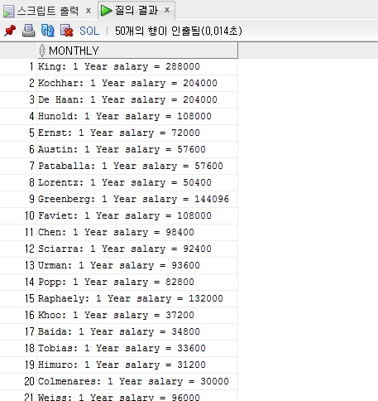
문제11) EMPLOYEES 테이블에서 이름과 연봉을
“KING: 1 Year salary = 60000” 형식으로 출력하여라.
SELECT LAST_NAME || ': 1 Year salary = '
|| SALARY * 12 Monthly
FROM EMPLOYEES;

Slide 27
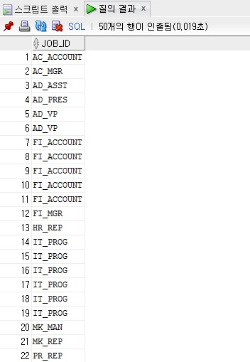
문제12) EMPLOYEES 테이블에서 JOB을 모두 출력하라.
SELECT JOB_ID FROM EMPLOYEES;

Slide 28
조건에 맞는 자료 조회 (WHERE 사용법)
비교 연산자
논리 연산자
ALL, ANY, IN, EXISTS, BETWEEN
LIKE 연산자

Slide 29
조건절의 NULL은 검색되지 않는다!!
예를 들면, ‘abc’ 와 null을 넣으면, abc는 검색되지만, null은 검색에서 제외된다
1. 비교 연산자 (1/2)
조건 비교
표현식( =, <>, !=, >, <, >=, <=)
SELECT FIRST_NAME, LAST_NAME
FROM EMPLOYEES
WHERE FIRST_NAME = 'John';
SELECT FIRST_NAME, LAST_NAME
FROM EMPLOYEES
WHERE SALARY >= 9000;
SELECT FIRST_NAME, LAST_NAME
FROM EMPLOYEES
WHERE FIRST_NAME >= 'John';

Slide 30
1. 비교 연산자 (2/2)
NULL 값 의 처리
표현식( IS NULL, IS NOT NULL )
SELECT FIRST_NAME, LAST_NAME
FROM EMPLOYEES
WHERE MANAGER_ID IS NULL;
SELECT FIRST_NAME, LAST_NAME
FROM EMPLOYEES
WHERE MANAGER_ID IS NOT NULL;
※ NULL은 오라클에서 아무것도 가리키지 않은 문자를 의미
하는데 공백문자‘’라고 생각 하면 된다.

Slide 31
2. 논리 연산자
복수의 조건의 연결
표현식( () , NOT, AND, OR )
SELECT FIRST_NAME, LAST_NAME
FROM EMPLOYEES
WHERE MANAGER_ID IS NOT NULL
AND NOT SALARY >= 8000;
SELECT FIRST_NAME, LAST_NAME
FROM EMPLOYEES
WHERE FIRST_NAME = 'John'
OR FIRST_NAME = 'Den';
※ 연산자의 우선순위는 (), NOT, AND, OR 이다.

Slide 32
SELECT FIRST_NAME, LAST_NAME, SALARY
FROM EMPLOYEES
WHERE FIRST_NAME = 'Julia';
SELECT FIRST_NAME, LAST_NAME, SALARY
FROM EMPLOYEES
WHERE SALARY >= 9000;
SELECT FIRST_NAME, LAST_NAME, SALARY
FROM EMPLOYEES
WHERE FIRST_NAME >= 'Shanta';

Slide 33
SELECT FIRST_NAME, LAST_NAME, SALARY
FROM EMPLOYEES
WHERE FIRST_NAME >= 'a'; -- FIRST_NAME의 첫 문자는 대문자이므로
SELECT FIRST_NAME, LAST_NAME, MANAGER_ID
FROM EMPLOYEES
WHERE MANAGER_ID = '';
SELECT FIRST_NAME, LAST_NAME, MANAGER_ID
FROM EMPLOYEES
WHERE MANAGER_ID IS NULL; -- = NULL 인 것만 출력

Slide 34
SELECT FIRST_NAME, LAST_NAME, MANAGER_ID
FROM EMPLOYEES
WHERE MANAGER_ID IS NOT NULL;
SELECT FIRST_NAME, LAST_NAME, SALARY
FROM EMPLOYEES
WHERE FIRST_NAME = 'Shanta'
OR FIRST_NAME = ‘John’;
SELECT FIRST_NAME, LAST_NAME, SALARY
FROM EMPLOYEES
WHERE FIRST_NAME = 'Shanta'
OR FIRST_NAME = ‘John’
AND SALARY > 3000;

Slide 35
3. ALL, ANY, IN, EXISTS, BETWEEN (1/5)
ALL
표현식( ALL )
SELECT FIRST_NAME, LAST_NAME, SALARY
FROM EMPLOYEES
WHERE SALARY = ALL (8000);
SELECT FIRST_NAME, LAST_NAME
FROM EMPLOYEES
WHERE SALARY = ALL (SELECT SALARY FROM EMPLOYEES
WHERE JOB_ID = 'IT_PROG');
※ ALL은 모든경우가 맞는 경우만 보여진다.

Slide 36
SELECT FIRST_NAME, LAST_NAME, SALARY
FROM EMPLOYEES
WHERE FIRST_NAME = ALL('Julia', 'John');
-- 아무 것도 출력 안됨
-- 그것은 같은 컬럼에서 Julia와 John이 존재해야 하기 때문이다.
SELECT FIRST_NAME, LAST_NAME, SALARY
FROM EMPLOYEES
WHERE FIRST_NAME = 'Julia'
AND FIRST_NAME = 'John';
-- AND 조건으로 역시 아무 것도 출력 되지 않는다.

Slide 37
SELECT FIRST_NAME, LAST_NAME, SALARY
FROM EMPLOYEES
WHERE FIRST_NAME >= 'Julia'
AND FIRST_NAME >= 'John';
SELECT FIRST_NAME, LAST_NAME, SALARY
FROM EMPLOYEES
WHERE SALARY >= ALL (SELECT SALARY FROM EMPLOYEES
WHERE JOB_ID = 'IT_PROG');
-- JOB_ID 가 IT_PROG의 SALARY가 EMPLOYEES 의 SALARY가 큰 경우

Slide 38
3. ALL, ANY, IN, EXISTS, BETWEEN (2/5)
ANY
표현식( ANY )
SELECT FIRST_NAME, LAST_NAME, SALARY
FROM EMPLOYEES
WHERE SALARY = ANY (8000, 3200, 6000);
SELECT FIRST_NAME, LAST_NAME
FROM EMPLOYEES
WHERE SALARY = ANY (SELECT SALARY FROM EMPLOYEES
WHERE JOB_ID = 'IT_PROG');
※ ANY는 조건을 맞는 내용을 보여준다. 어떠한~~

Slide 39
SELECT FIRST_NAME, LAST_NAME, SALARY
FROM EMPLOYEES
WHERE FIRST_NAME = ANY('Julia', 'John'); -- 'Julia'나 'John'
SELECT FIRST_NAME, LAST_NAME, SALARY
FROM EMPLOYEES
WHERE SALARY = ANY (SELECT SALARY FROM EMPLOYEES
WHERE JOB_ID = 'IT_PROG');
-- JOB_ID가 IT_PROG의 SALARY와 같은 EMPLOYEES의 SALARY

Slide 40
3. ALL, ANY, IN, EXISTS, BETWEEN (3/5)
[NOT] IN
표현식( [NOT] IN )
SELECT FIRST_NAME, LAST_NAME, SALARY
FROM EMPLOYEES
WHERE SALARY IN (8000, 3200, 6000);
SELECT FIRST_NAME, LAST_NAME, SALARY
FROM EMPLOYEES
WHERE SALARY IN (SELECT SALARY FROM EMPLOYEES
WHERE JOB_ID = 'IT_PROG');
※ NOT IN 을 사용 할 때 조건 컬럼의 값에 NULL 주의.
‘=’을 사용할 수 없다.

Slide 41
SELECT FIRST_NAME, LAST_NAME, SALARY
FROM EMPLOYEES
WHERE FIRST_NAME IN ('Julia', 'John');
SELECT FIRST_NAME, LAST_NAME, SALARY
FROM EMPLOYEES
WHERE SALARY IN (SELECT SALARY FROM EMPLOYEES
WHERE JOB_ID = 'IT_PROG');

Slide 42
SELECT FIRST_NAME, LAST_NAME, SALARY
FROM EMPLOYEES
WHERE FIRST_NAME NOT IN ('Julia', 'John');
SELECT FIRST_NAME, LAST_NAME, MANAGER_ID
FROM EMPLOYEES
WHERE MANAGER_ID IS NULL;
SELECT FIRST_NAME, LAST_NAME, MANAGER_ID
FROM EMPLOYEES
WHERE MANAGER_ID NOT IN (120, 100);

Slide 43
3. ALL, ANY, IN, EXISTS, BETWEEN (4/5)
[NOT] EXISTS
표현식( [NOT] EXISTS )
SELECT FIRST_NAME, LAST_NAME, SALARY
FROM EMPLOYEES
WHERE EXISTS (SELECT 1 FROM DUAL);
SELECT FIRST_NAME, LAST_NAME, SALARY, JOB_ID
FROM EMPLOYEES A
WHERE EXISTS (SELECT 1 FROM DUAL B
WHERE A.JOB_ID = 'IT_PROG');
※ EXISTS 다음 서브쿼리가 결과 값을 가지면 보여진다.

Slide 44
듀얼 테이블(DUAL table)은 모든 오라클 데이터베이스
설치 본에 기본으로 존재하는 한 열로 이루어진
특별한 테이블이다.
SYSDATE, USER와 같은 의사컬럼 선택에 사용하는 것이
적절하다.
이 테이블은 'X' 값을 포함하는 DUMMY(더미)라 불리는
하나의 VARCHAR2(1) 열이 있다.

Slide 45
SELECT FIRST_NAME, LAST_NAME, SALARY
FROM EMPLOYEES
WHERE EXISTS (SELECT 1 FROM DUAL);
SELECT FIRST_NAME, LAST_NAME, SALARY
FROM EMPLOYEES
WHERE NOT EXISTS (SELECT 1 FROM DUAL);
SELECT FIRST_NAME, LAST_NAME, SALARY, JOB_ID
FROM EMPLOYEES A
WHERE EXISTS (SELECT 1 FROM DUAL
WHERE A.JOB_ID = 'IT_PROG');

Slide 46
SELECT FIRST_NAME, LAST_NAME, SALARY, JOB_ID
FROM EMPLOYEES
WHERE JOB_ID IN ('IT_PROG');
SELECT FIRST_NAME, LAST_NAME, SALARY, JOB_ID
FROM EMPLOYEES A
WHERE NOT EXISTS (SELECT 1 FROM DUAL
WHERE A.JOB_ID = 'IT_PROG');

Slide 47
3. ALL, ANY, IN, EXISTS, BETWEEN (5/5)
범위연산자
표현식( [NOT] BETWEEN )
SELECT FIRST_NAME, LAST_NAME, SALARY
FROM EMPLOYEES
WHERE SALARY BETWEEN 3200 AND 9000;
(WHERE SALARY >= 3200 AND SALARY <= 9000)
SELECT FIRST_NAME, LAST_NAME, SALARY
FROM EMPLOYEES
WHERE SALARY NOT BETWEEN 3200 AND 9000;
(WHERE SALARY < 3200 OR SALARY > 9000)
※ BETWEEN 은 AND 로 NOT BETWEEN 은 OR로 변경 가능

Slide 48
SELECT FIRST_NAME, LAST_NAME, SALARY
FROM EMPLOYEES
WHERE SALARY BETWEEN 3200 AND 9000;
-- AND 조건과 같다 (SALARY >= 3200 AND SALARY <= 9000)
SELECT FIRST_NAME, LAST_NAME, SALARY
FROM EMPLOYEES
WHERE SALARY NOT BETWEEN 3200 AND 9000;
-- OR 조건과 같다 (SALARY < 3200 OR SALARY > 9000)

Slide 49
4. LIKE 연산자
한 문자 패턴 매칭 연산자(_)
표현 식( _ : 한문자 대응 )
SELECT FIRST_NAME, LAST_NAME, SALARY
FROM EMPLOYEES
WHERE FIRST_NAME LIKE 'G_ra_d'
여러 문자 패턴 매칭 연산자(%)
표현 식( % : 여러 문자 대응 )
SELECT FIRST_NAME, LAST_NAME, SALARY
FROM EMPLOYEES
WHERE FIRST_NAME LIKE 'K%y'
※ LIKE 연산자에 패턴 매칭은 여러 가지 혼용이 가능

Slide 50
SELECT FIRST_NAME, LAST_NAME, SALARY
FROM EMPLOYEES
WHERE FIRST_NAME LIKE 'G_ra_d';
-- 중간 ra의 문자가 들어가야 함
SELECT FIRST_NAME, LAST_NAME, SALARY
FROM EMPLOYEES
WHERE FIRST_NAME LIKE 'K%y';
-- % 는 몇 개의 글자도 관계없음

Slide 51
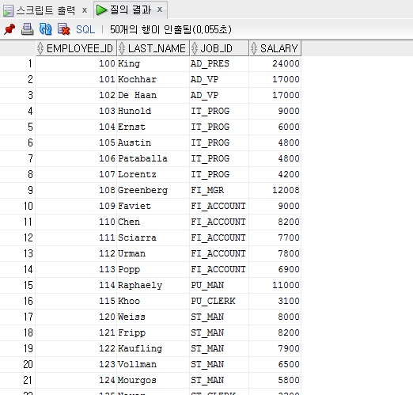
문제1) EMPLOYEES 테이블에서 급여가 3000이상인 사원의 정보를 사원번호, 이름, 담당업무, 급여를 출력하라.
SELECT EMPLOYEE_ID, LAST_NAME, JOB_ID, SALARY
FROM EMPLOYEES
WHERE SALARY >= 3000;

Slide 52
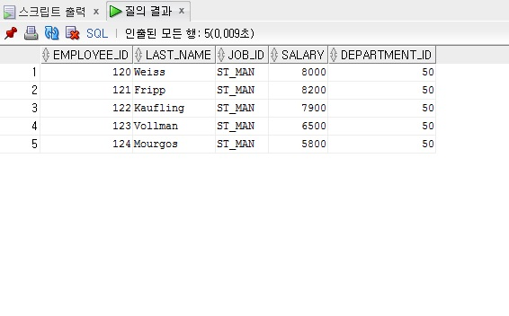
문제2) EMPLOYEES 테이블에서 담당 업무가 Manager인 사원의 정보를
사원번호, 성명, 담당업무, 급여, 부서번호를 출력하라.
(Manager == ST_MAN)
SELECT EMPLOYEE_ID,LAST_NAME,JOB_ID,SALARY,DEPARTMENT_ID
FROM EMPLOYEES
WHERE JOB_ID = 'ST_MAN';

Slide 53
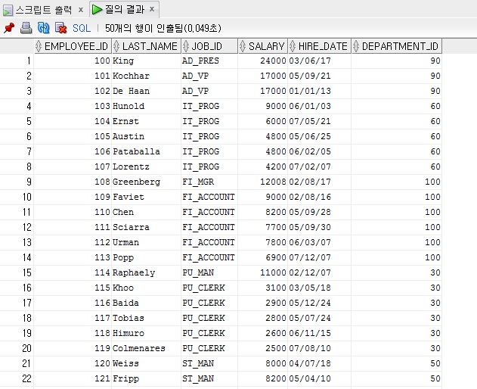
문제3) EMPLOYEES 테이블에서 입사일자가 1982년 1월 1일 이후에 입사한 사원의 정보를 사원번호, 성명, 담당업무, 급여, 입사일자, 부서번호를 출력하라.
SELECT EMPLOYEE_ID, LAST_NAME, JOB_ID, SALARY, HIRE_DATE, DEPARTMENT_ID
FROM EMPLOYEES
WHERE HIRE_DATE > to_date('19820101','yyyymmdd');

Slide 54
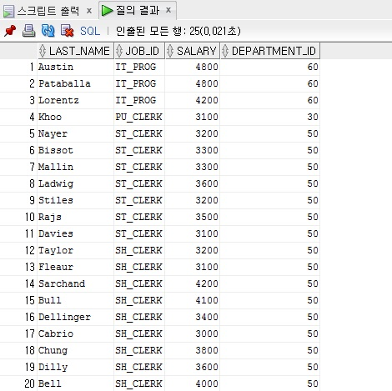
문제4) EMPLOYEES 테이블에서 급여가 3000에서 5000사이의 정보를 성명, 담당업무, 급여, 부서번호를 출력하라.
(AND만 사용, BETWEEN도 함께 사용)
SELECT LAST_NAME,JOB_ID,SALARY,DEPARTMENT_ID
FROM EMPLOYEES
WHERE SALARY BETWEEN 3000 AND 5000;
SELECT LAST_NAME,JOB_ID,SALARY,DEPARTMENT_ID
FROM EMPLOYEES
WHERE SALARY >= 3000 AND SALARY <= 5000;

Slide 55
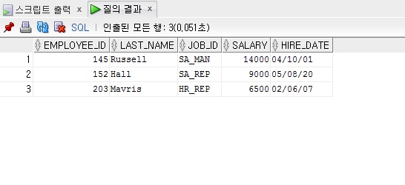
문제5) EMPLOYEES 테이블에서 사원번호가 145,152,203인 사원의 정보를
사원번호, 성명, 담당업무, 급여, 입사일자를 출력하라
(IN만 사용, OR만 사용)
SELECT EMPLOYEE_ID,LAST_NAME,JOB_ID,SALARY,HIRE_DATE
FROM EMPLOYEES
WHERE EMPLOYEE_ID IN (145,152,203);
SELECT EMPLOYEE_ID,LAST_NAME,JOB_ID,SALARY,HIRE_DATE
FROM EMPLOYEES
WHERE EMPLOYEE_ID = 145 OR EMPLOYEE_ID = 152 OR EMPLOYEE_ID = 203;

Slide 56
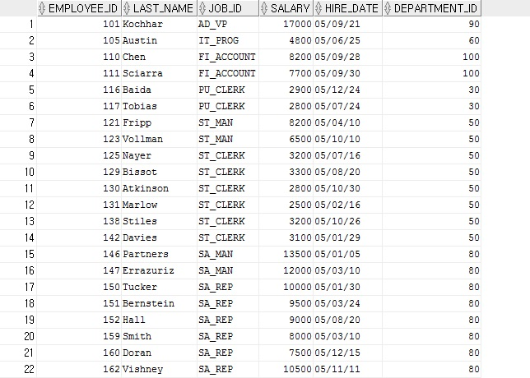
문제6) EMPLOYEES 테이블에서 입사일자가 05년도에 입사한 사원의 정보를 사원번호, 성명, 담당업무, 급여, 입사일자, 부서번호를 출력하라.
(LIKE 사용)
SELECT EMPLOYEE_ID,LAST_NAME,JOB_ID,SALARY,HIRE_DATE, DEPARTMENT_ID
FROM EMPLOYEES
WHERE HIRE_DATE LIKE '05%';

Slide 57
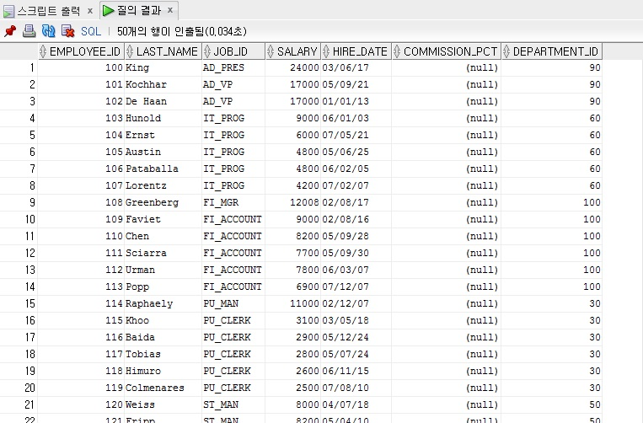
문제7) EMPLOYEES 테이블에서 보너스가 NULL인 사원의 정보를 사원번호, 성명, 담당업무, 급여, 입사일자, 보너스, 부서번호를 출력하라.
(IS 사용)
SELECT EMPLOYEE_ID,LAST_NAME,JOB_ID,SALARY,HIRE_DATE, COMMISSION_PCT, DEPARTMENT_ID
FROM EMPLOYEES
WHERE COMMISSION_PCT IS NULL;

Slide 58
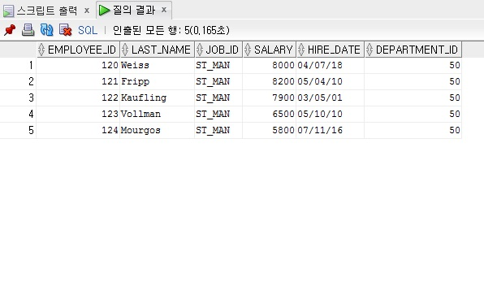
문제8) EMPLOYEES 테이블에서 급여가 1100이상이고 JOB이 Manager인
사원의 정보를 사원번호, 성명, 담당업무, 급여, 입사일자, 부서번호를
출력하라 (AND사용, ST_MAN)
SELECT EMPLOYEE_ID,LAST_NAME,JOB_ID,SALARY,HIRE_DATE, DEPARTMENT_ID
FROM EMPLOYEES
WHERE SALARY >= 1100 AND JOB_ID = 'ST_MAN';

Slide 59
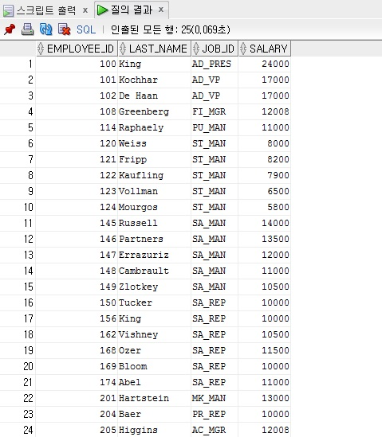
문제9) EMPLOYEES 테이블에서 급여가 10000이상이거나 JOB이 Manager인 사원의 정보를 사원번호, 성명, 담당업무, 급여, 입사일자, 부서번호를 출력하라 (OR사용, ST_MAN)
SELECT EMPLOYEE_ID,LAST_NAME,JOB_ID,SALARY
FROM EMPLOYEES
WHERE SALARY >= 10000 OR JOB_ID = 'ST_MAN';

Slide 60
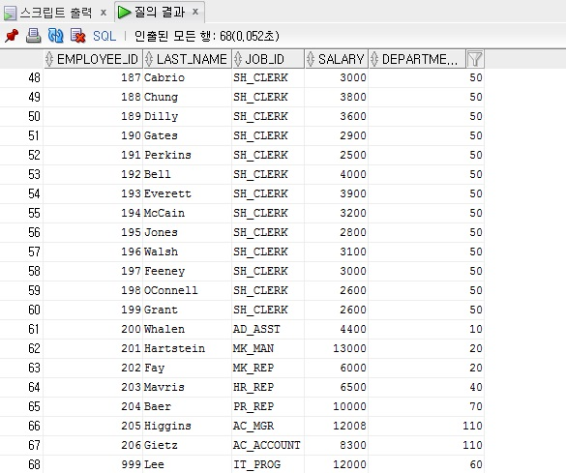
문제10) EMPLOYEES 테이블에서 JOB_ID가 ST_MAN, SA_MAN, SA_REP
가 아닌 사원의 정보를 사원번호, 성명, 담당업무, 급여, 부서번호를 출력하라
(NOT IN 사용)
SELECT EMPLOYEE_ID,LAST_NAME,JOB_ID,SALARY,DEPARTMENT_ID
FROM EMPLOYEES
WHERE JOB_ID NOT IN ('ST_MAN','SA_MAN','SA_REP');

Slide 61
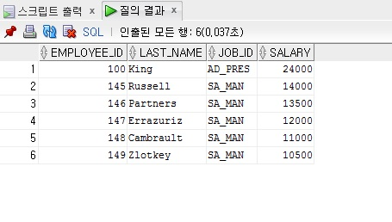
문제11) 업무가 PRESIDENT이고 급여가 12000이상이거나 업무가
SALESMAN인 사원의 정보를 사원번호, 이름, 업무, 급여를 출력하라.
SELECT EMPLOYEE_ID,LAST_NAME,JOB_ID,SALARY
FROM EMPLOYEES
WHERE JOB_ID = 'SA_MAN' OR JOB_ID = 'AD_PRES' AND SALARY > 12000;

Slide 62
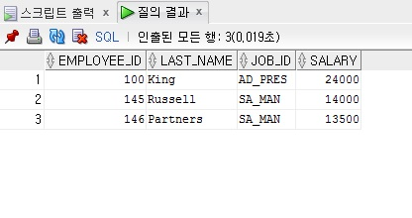
문제12) 업무가 PRESIDENT또는 SALESMAN이고 급여가 12000이상이거나
사원의 정보를 사원번호, 이름, 업무, 급여를 출력하라.
SELECT EMPLOYEE_ID,LAST_NAME,JOB_ID,SALARY
FROM EMPLOYEES
WHERE (JOB_ID = 'SA_MAN' OR JOB_ID = 'AD_PRES') AND SALARY > 12000;

Slide 63
정렬과 중복 행 제거
정렬 형식
중복 행 제거

Slide 64
1. 정렬 형식 (1/2)
자료정렬
표현식( ORDER BY 칼럼 {ASC|DESC} )
SELECT FIRST_NAME, LAST_NAME, SALARY
FROM EMPLOYEES
ORDER BY SALARY DESC;
NULL 값의 정렬
표현식( NULLS {FIRST|LAST} )
SELECT FIRST_NAME, LAST_NAME, SALARY, MANAGER_ID
FROM EMPLOYEES
ORDER BY MANAGER_ID NULLS FIRST;
※ 기본값은 ASC, NULLS LAST 이다.

Slide 65
1. 정렬 형식 (2/2)
두 개 이상의 칼럼 정렬
표현식( ORDER BY 칼럼1 {ASC|DESC}, ... )
SELECT FIRST_NAME, LAST_NAME, SALARY, MANAGER_ID
FROM EMPLOYEES
ORDER BY MANAGER_ID NULLS FIRST,
SALARY DESC;
별칭을 이용한 정렬
표현식( ORDER BY 별칭1 {ASC|DESC}, ... )
SELECT FIRST_NAME, LAST_NAME, SALARY * 12 AS 연봉
FROM EMPLOYEES
ORDER BY 연봉 DESC;

Slide 66
SELECT FIRST_NAME, LAST_NAME, SALARY
FROM EMPLOYEES
ORDER BY SALARY DESC;
-- 급여 순으로 역순으로 정렬
SELECT FIRST_NAME, LAST_NAME, SALARY, MANAGER_ID
FROM EMPLOYEES
ORDER BY MANAGER_ID NULLS FIRST;
-- NULLS FIRST를 제외하고 실행하면 NULLS LAST가 된다
SELECT FIRST_NAME, LAST_NAME, SALARY, MANAGER_ID
FROM EMPLOYEES
ORDER BY MANAGER_ID NULLS FIRST, SALARY DESC;
-- 정렬은 MANAGER_ID, SALARY로 순서대로 적용된다

Slide 67
SELECT FIRST_NAME, LAST_NAME, SALARY * 12 AS 연봉
FROM EMPLOYEES
ORDER BY 연봉 DESC;
// 별칭을 이용한 정렬도 가능

Slide 68
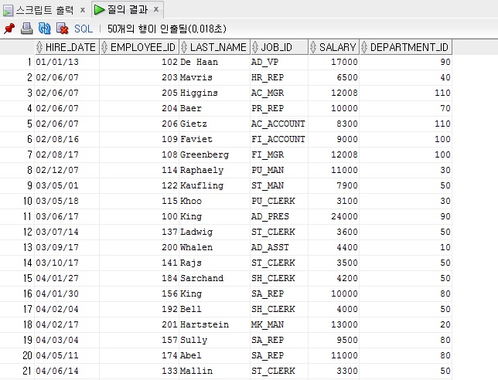
문제1) EMPLOYEES 테이블에서 입사일자 순으로 정렬하여 사원번호, 이름, 업무, 급여, 입사일자,부서번호를 출력하라.
SELECT HIRE_DATE,EMPLOYEE_ID,LAST_NAME,JOB_ID,SALARY,DEPARTMENT_ID
FROM EMPLOYEES
ORDER BY HIRE_DATE;

Slide 69
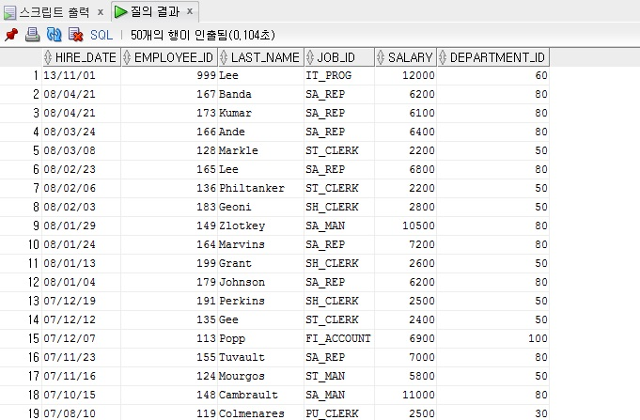
문제2) EMPLOYEES 테이블에서 가장 최근에 입사한 순으로 사원번호, 이름, 업무, 급여, 입사일자,부서번호를 출력하라.
SELECT HIRE_DATE,EMPLOYEE_ID,LAST_NAME,JOB_ID,SALARY,
DEPARTMENT_ID
FROM EMPLOYEES
ORDER BY HIRE_DATE DESC;

Slide 70
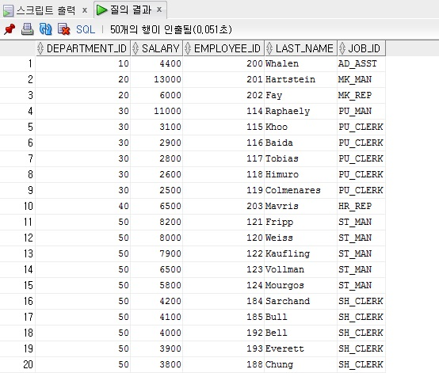
문제3) EMPLOYEES 테이블에서 부서번호로 정렬한 후 부서번호가 같을 경우 급여가 많은 순으로 정렬하여 사원번호, 성명, 업무, 부서번호, 급여를 출력하여라.
SELECT DEPARTMENT_ID,SALARY,EMPLOYEE_ID,LAST_NAME,JOB_ID
FROM EMPLOYEES
ORDER BY DEPARTMENT_ID, SALARY DESC;

Slide 71
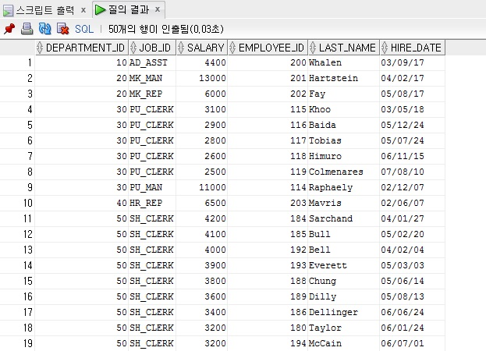
문제4) EMPLOYEES 테이블에서 첫번째 정렬은 부서번호로
두번째 정렬은 업무로 세번째 정렬은 급여가 많은 순으로 정렬하여 사원번호,
성명, 입사일자, 부서번호, 업무, 급여를 출력하여라.
SELECT DEPARTMENT_ID,JOB_ID,SALARY,EMPLOYEE_ID,LAST_NAME,HIRE_DATE
FROM EMPLOYEES
ORDER BY DEPARTMENT_ID, JOB_ID, SALARY DESC;

Slide 72
2. 중복 행 제거 (1/2)
일반적인 중복 행 제거
표현식( DISTINCT 칼럼1, 칼럼2, ... )
SELECT DISTINCT JOB_ID
FROM EMPLOYEES;
그룹함수를 이용한 중복 행 제거
표현식( GROUP BY )
SELECT JOB_ID
FROM EMPLOYEES
GROUP BY JOB_ID;

Slide 73
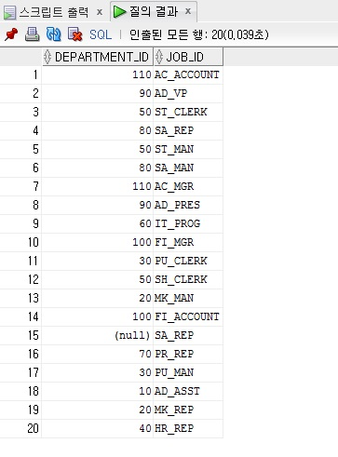
문제1) 부서별로 담당하는 업무를 한번씩 출력하여라.
SELECT DISTINCT DEPARTMENT_ID, JOB_ID
FROM EMPLOYEES;

Slide 74
2. 중복 행 제거 (2/2)
그룹함수 안에서 DISTINCT 사용
표현식( GROUP 함수 (DISTINCT 컬럼명)
SELECT COUNT(DISTINCT JOB_ID)
FROM EMPLOYEES;
※ DISTINCT 는 칼럼 중간에 올 수 없다.
그룹 함수 에서는 * 또는 2개 이상의 칼럼을 지정 할 수
없다.

Slide 75
SELECT JOB_ID
FROM EMPLOYEES
WHERE JOB_ID = 'IT_PROG';
--일반적인 중복 행 제거
SELECT DISTINCT JOB_ID
FROM EMPLOYEES
WHERE JOB_ID = 'IT_PROG';

Slide 76
--그룹함수를 이용한 중복 행 제거
SELECT JOB_ID
FROM EMPLOYEES
WHERE JOB_ID = 'IT_PROG' GROUP BY JOB_ID;
--그룹함수 안에서 DISTINCT 사용
SELECT COUNT(DISTINCT JOB_ID)
FROM EMPLOYEES
WHERE JOB_ID = 'IT_PROG‘;
SELECT COUNT(JOB_ID)
FROM EMPLOYEES
WHERE JOB_ID = 'IT_PROG';

Slide 77
-- DISTINCT 는 칼럼 중간에 올 수 없다.
-- 그룹 함수에서는 * 또는 2개 이상의 칼럼을 지정 할 수 없다.
SELECT DISTINCT JOB_ID, FIRST_NAME
FROM EMPLOYEES
WHERE JOB_ID = 'IT_PROG';
SELECT COUNT(DISTINCT JOB_ID, FIRST_NAME) -- 오류
FROM EMPLOYEES
WHERE JOB_ID = 'IT_PROG';

Slide 78
그룹 함수
그룹 함수 종류
NULL 값의 영향
GROUP BY, HAVING 절
OVER (PARTITION BY ~)
ROLLUP, CUBE, GROUPING SETS

Slide 79
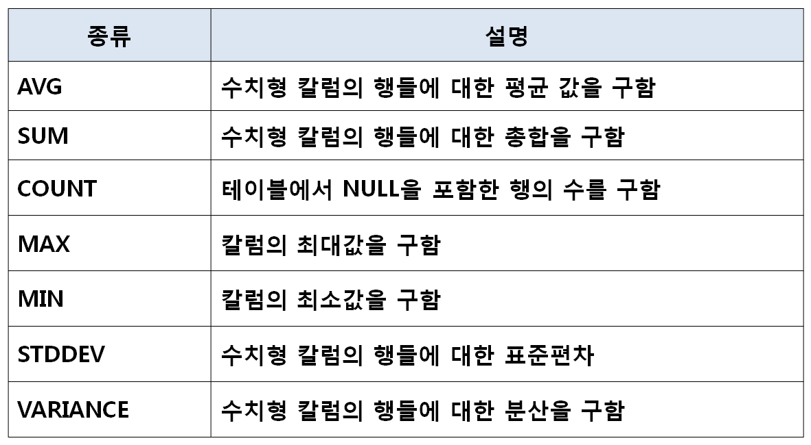
1. 그룹함수 종류

Slide 80
2. NULL 값의 영향
NULL값에 영향을 받는 않는 함수
SUM, MAX, MIN
NULL값에 영향을 받는 함수
COUNT, AVG, STDDEV, VARIANCE
※ 모든 그룹 함수는 기본적으로 NULL값을 무시
NULL값을 포함하려면 NVL 같은 NULL 관련 함수를 사용

Slide 81
--일반적인 그룹 함수
SELECT COUNT(SALARY), SUM(SALARY),
SUM(SALARY) / COUNT(SALARY),
AVG(SALARY)
FROM EMPLOYEES
WHERE JOB_ID = 'IT_PROG';
--강제적으로 NULL로 수정
UPDATE EMPLOYEES SET SALARY = NULL
WHERE JOB_ID = 'IT_PROG';

Slide 82
--값의 비교
SELECT COUNT(NVL(SALARY, 0)), SUM(SALARY),
SUM(SALARY) / COUNT(NVL(SALARY, 0)),
AVG(NVL(SALARY, 0))
FROM EMPLOYEES
UNION ALL -- 결합
SELECT COUNT(SALARY), SUM(SALARY), SUM(SALARY)
/ COUNT(SALARY), AVG(SALARY)
FROM EMPLOYEES;
ROLLBACK; -- 되돌리기

Slide 83
NVL 함수는 NULL 값을 다른 값으로 바꿀 때 사용하며,
모든 데이터 타입에 적용이 가능하다.
-- 매니저가 없는 값을 0으로 바꾸어서 출력하는 예제.
SELECT empno, NVL(mgr, 0) mgr
FROM emp
WHERE deptno = 10;
--emp 테이블의 deptno가 10인 row에 mgr이 null이면, 0으로 출력
EMPNO MGR
------- -------
7782 7839
7839 0
7934 7782

Slide 84
3. GROUP BY, HAVING 절
GROUP BY : 그룹에 대한 그룹함수 적용
표현식( GROUP BY 칼럼목록 )
SELECT JOB_ID, SUM(SALARY)
FROM EMPLOYEES
GROUP BY JOB_ID;
HAVING : 그룹함수가 적용된 내용에 조건 등록
표현식( HAVING 그룹함수 조건식 )
SELECT JOB_ID, SUM(SALARY)
FROM EMPLOYEES
GROUP BY JOB_ID
HAVING SUM(SALARY) > 10000;
※ WHERE 도 같이 사용이 가능

Slide 85
--단일 그룹함수
SELECT COUNT(SALARY), SUM(SALARY),
SUM(SALARY) / COUNT(SALARY),
AVG(SALARY)
FROM EMPLOYEES
WHERE JOB_ID = 'IT_PROG';
--그룹함수
SELECT DEPARTMENT_ID, JOB_ID, COUNT(SALARY), SUM(SALARY),
SUM(SALARY) / COUNT(SALARY),
AVG(SALARY)
FROM EMPLOYEES
GROUP BY DEPARTMENT_ID, JOB_ID;

Slide 86
--조건의 적용
SELECT JOB_ID, COUNT(SALARY), SUM(SALARY),
SUM(SALARY) / COUNT(SALARY),
AVG(SALARY)
FROM EMPLOYEES
WHERE SALARY > 2000
GROUP BY JOB_ID
HAVING SUM(SALARY) > 20000;

Slide 87
4. OVER (PARTITION BY ~)
대표적인 윈도우 함수로 그룹함수와 연계하여 사용
표현식( GROUP 함수 OVER (PARTITION BY 칼럼목록) )
SELECT FIRST_NAME, JOB_ID,
COUNT(JOB_ID) OVER (PARTITION BY JOB_ID),
SUM(SALARY) OVER (PARTITION BY JOB_ID),
SUM(SALARY) OVER (PARTITION BY DEPARTMENT_ID)
FROM EMPLOYEES;
※ 그룹함수 이외에 RANK(), ROW_NUMBER, DENSE_RANK, FIRST_VALUE, LAST_VALUE, LAG, LEAD 등 여러가지가 존재하며 GROUP 함수와 같은 PARTITION BY 이외에 ORDER BY와 비슷한 ORDER BY도 사용 가능

Slide 88
★ OVER() 함수
COUNT(*)OVER() : 전체 행 카운트 COUNT(*)OVER(PARTITION BY 컬럼) : 그룹단위로 나누어 카운트
MAX(컬럼)OVER() : 전체 행 중에 최고 값 MAX(컬럼)OVER(PARTITION BY 컬럼) : 그룹 내 최고 값
MIN(컬럼)OVER() : 전체 행 중에 최소값 MIN(컬럼)OVER(PARTITION BY 컬럼) : 그룹 내 최소값
SUM(컬럼)OVER() : 전체 행 합 SUM(컬럼)OVER(PARTITION BY 컬럼) : 그룹내 합
AVG(컬럼)OVER() : 전체 행 평균 AVG(컬럼)OVER(PARTITION BY 컬럼) : 그룹 내 평균
STDDEV(컬럼)OVER() : 전체 행 표준편차 STDDEV(컬럼)OVER(PARTITION BY 컬럼) : 그룹 내 표준편차

Slide 89
SELECT DEPARTMENT_ID, JOB_ID, COUNT(SALARY), SUM(SALARY),
SUM(SALARY) / COUNT(SALARY), AVG(SALARY)
FROM EMPLOYEES
GROUP BY DEPARTMENT_ID, JOB_ID;
-- OVER 사용
SELECT FIRST_NAME, JOB_ID, SALARY,
COUNT(JOB_ID) OVER (PARTITION BY JOB_ID),
SUM(SALARY) OVER (PARTITION BY JOB_ID),
SUM(SALARY) OVER (PARTITION BY DEPARTMENT_ID)
FROM EMPLOYEES;

Slide 90
5. ROLLUP, CUBE, GROUPING SETS (1/2)
ROLLUP : 선언한 칼럼의 순서대로 계층형으로 합계
표현식( ROLLUP (칼럼 목록) )
SELECT DEPARTMENT_ID, JOB_ID, SUM(SALARY)
FROM EMPLOYEES
WHERE JOB_ID = 'IT_PROG'
GROUP BY ROLLUP(DEPARTMENT_ID, JOB_ID);
CUBE : 선언순서와 상관없이 모든 조합으로 합계
표현식( CUBE (칼럼 목록) )
SELECT DEPARTMENT_ID, JOB_ID, SUM(SALARY)
FROM EMPLOYEES
WHERE JOB_ID = 'IT_PROG'
GROUP BY CUBE(DEPARTMENT_ID, JOB_ID);
ROLLUP은 모든 경우, CUBE는 최종만을 묶는다

Slide 91
5. ROLLUP, CUBE, GROUPING SETS (2/2)
GROUPING SETS : 선언된 내용으로만 합계
표현식( GROUPING SETS ((선언1), (선언2), ()...) )
SELECT DEPARTMENT_ID, JOB_ID, SUM(SALARY)
FROM EMPLOYEES
WHERE JOB_ID = 'IT_PROG'
GROUP BY GROUPING SETS ((DEPARTMENT_ID, JOB_ID),
(JOB_ID), ());
NULL의 값과 구분 : GROUPING 함수 이용하여 합계 구분
SELECT DEPARTMENT_ID, JOB_ID, SUM(SALARY),
GROUPING(DEPARTMENT_ID), GROUPING(JOB_ID)
FROM EMPLOYEES
WHERE JOB_ID = 'IT_PROG'
GROUP BY ROLLUP(DEPARTMENT_ID, JOB_ID);

Slide 92
--ROLLUP : 선언한 칼럼의 순서대로 계층 형으로 합계
SELECT DEPARTMENT_ID, JOB_ID, SUM(SALARY)
FROM EMPLOYEES
WHERE JOB_ID = 'IT_PROG'
GROUP BY ROLLUP(DEPARTMENT_ID, JOB_ID);
--CUBE : 선언순서와 상관없이 모든 조합으로 합계
SELECT DEPARTMENT_ID, JOB_ID, SUM(SALARY)
FROM EMPLOYEES
WHERE JOB_ID = 'IT_PROG'
GROUP BY CUBE(DEPARTMENT_ID, JOB_ID);

Slide 93
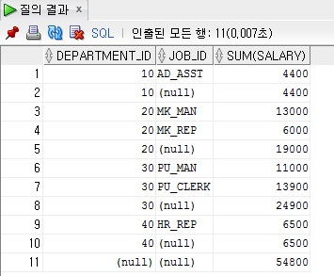
SELECT DEPARTMENT_ID, JOB_ID, SUM(SALARY)
FROM EMPLOYEES
WHERE DEPARTMENT_ID < 50
GROUP BY ROLLUP(DEPARTMENT_ID, JOB_ID);
<- DEPARTMENT_ID 별 SUM
<- DEPARTMENT_ID 별 SUM
<- DEPARTMENT_ID 별 SUM
<- DEPARTMENT_ID 별 SUM
<- DEPARTMENT_ID 별 SUM

Slide 94
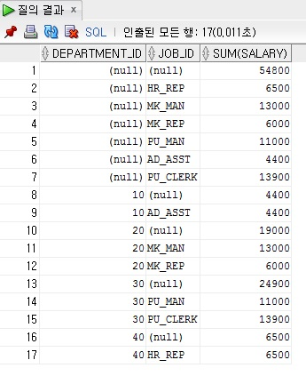
SELECT DEPARTMENT_ID, JOB_ID, SUM(SALARY)
FROM EMPLOYEES
WHERE DEPARTMENT_ID < 50
GROUP BY CUBE(DEPARTMENT_ID, JOB_ID);

Slide 95
--GROUPING SETS : 선언된 내용으로만 합계
SELECT DEPARTMENT_ID, JOB_ID, SUM(SALARY)
FROM EMPLOYEES
WHERE JOB_ID = 'IT_PROG'
GROUP BY GROUPING SETS ((DEPARTMENT_ID, JOB_ID), (JOB_ID), ());
-- 1, 2, 3,
--NULL의 값과 구분 : GROUPING 함수 이용하여 합계 구분
SELECT DEPARTMENT_ID, JOB_ID, SUM(SALARY),
GROUPING(DEPARTMENT_ID), GROUPING(JOB_ID)
FROM EMPLOYEES
WHERE JOB_ID = 'IT_PROG'
GROUP BY ROLLUP(DEPARTMENT_ID, JOB_ID);

Slide 96
SELECT b.DEPARTMENT_NAME, a.JOB_ID,
SUM(a.SALARY) sal,
COUNT(a.EMPLOYEE_ID) emp_count,
GROUPING(b.DEPARTMENT_NAME) "D",
GROUPING(a.JOB_ID) "S"
FROM EMPLOYEES a, DEPARTMENTS b
WHERE a.DEPARTMENT_ID = b.DEPARTMENT_ID
GROUP BY ROLLUP(b.DEPARTMENT_NAME, a.JOB_ID);

Slide 97
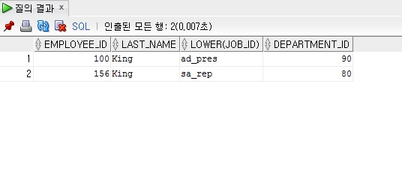
기본 함수 실습 과제
문제1) EMPLOYEES 테이블에서 King의 정보를 소문자로 검색하고 사원번호,성명, 담당업무(소문자로),부서번호를 출력하라.
SELECT EMPLOYEE_ID, LAST_NAME, LOWER(JOB_ID), DEPARTMENT_ID
FROM EMPLOYEES
WHERE LOWER(LAST_NAME) = 'king';

Slide 98
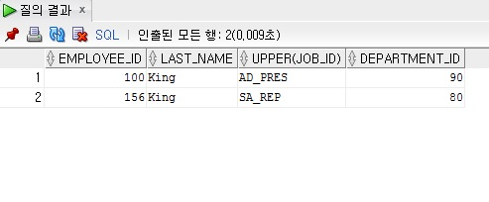
문제2) EMPLOYEES 테이블에서 King의 정보를 대문자로 검색하고 사원번호,
성명, 담당업무(대문자로),부서번호를 출력하라.
SELECT EMPLOYEE_ID, LAST_NAME, UPPER(JOB_ID), DEPARTMENT_ID
FROM EMPLOYEES
WHERE UPPER(LAST_NAME) = 'KING';

Slide 99
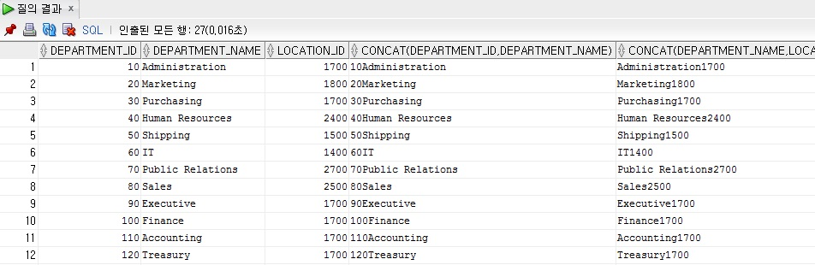
문제3) DEPARTMENTS 테이블에서 부서번호와 부서이름, 부서이름과 위치번호를 합하여 출력하도록 하라.
SELECT DEPARTMENT_ID, DEPARTMENT_NAME, LOCATION_ID, CONCAT(DEPARTMENT_ID,DEPARTMENT_NAME),
CONCAT(DEPARTMENT_NAME,LOCATION_ID)
FROM DEPARTMENTS;

Slide 100
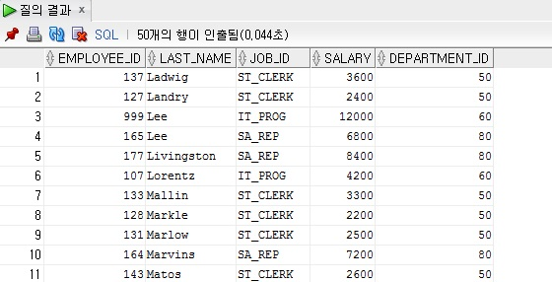
문제4) EMPLOYEES 테이블에서 이름의 첫 글자가 ‘K’ 보다 크고 ‘Y’보다 적은 사원의 정보를 사원번호, 이름, 업무, 급여, 부서번호를 출력하라.
단 이름순으로 정렬하여라.
SELECT EMPLOYEE_ID,LAST_NAME,JOB_ID,SALARY,DEPARTMENT_ID
FROM EMPLOYEES
WHERE SUBSTR(LAST_NAME,1,1) > 'K' AND SUBSTR(LAST_NAME,1,1) < 'Y'
ORDER BY LAST_NAME;

Slide 101
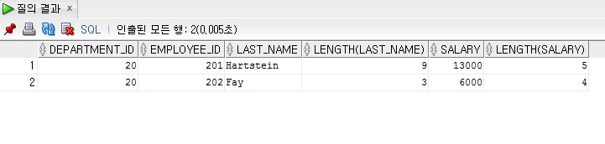
문제5) EMPLOYEES 테이블에서 20번 부서 중 이름의 길이 및 급여의 자릿수를 사원번호, 이름, 이름의 자릿수, 급여, 급여의 자릿수를 출력하라.
SELECT DEPARTMENT_ID, EMPLOYEE_ID,LAST_NAME,LENGTH(LAST_NAME),SALARY,LENGTH(SALARY)
FROM EMPLOYEES
WHERE DEPARTMENT_ID = 20;

Slide 102
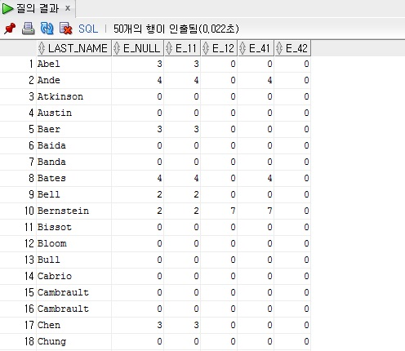
문제6) EMPLOYEES 테이블에서 이름 중 ‘e’자의 위치를 출력하라.
SELECT LAST_NAME,INSTR(LAST_NAME,'e') e_null,
INSTR(LAST_NAME,'e',1,1) e_11, INSTR(LAST_NAME,'e',1,2) e_12,
INSTR(LAST_NAME,'e',4,1) e_41, INSTR(LAST_NAME,'e',4,2) e_42
FROM EMPLOYEES;

Slide 103
문제7) 다음의 쿼리를 실행하고 결과를 분석하라.
SELECT ROUND(4567.678),ROUND(4567.678,0),
ROUND(4567.678,2),ROUND(4567.678,-2)
FROM dual;

Slide 104
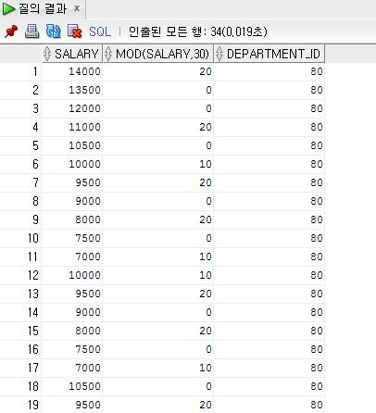
문제8) EMPLOYEES 테이블에서 부서번호가 80인 사람의 급여를 30으로 나눈 나머지를 구하여 출력하라.
SELECT SALARY, MOD(SALARY,30), DEPARTMENT_ID
FROM EMPLOYEES
WHERE DEPARTMENT_ID = 80;

Slide 105
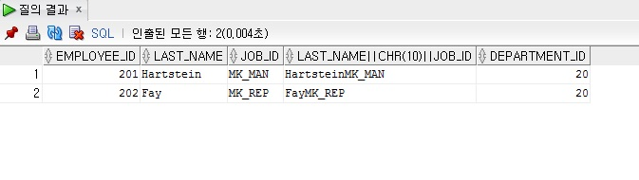
문제9) EMPLOYEES 테이블에서 30번 부서 중 이름과 담당 업무를 연결하여 출력하여라. 단 담당 업무를 한 줄 아래로 출력하라.
SELECT EMPLOYEE_ID, LAST_NAME, JOB_ID, LAST_NAME || CHR (10) || JOB_ID, DEPARTMENT_ID
FROM EMPLOYEES
WHERE DEPARTMENT_ID = 20;
보이기엔 한줄처럼 보이지만 그리드를 더블 클릭하면 개행 되었다는 것을
확인할 수 있습니다.

Slide 106
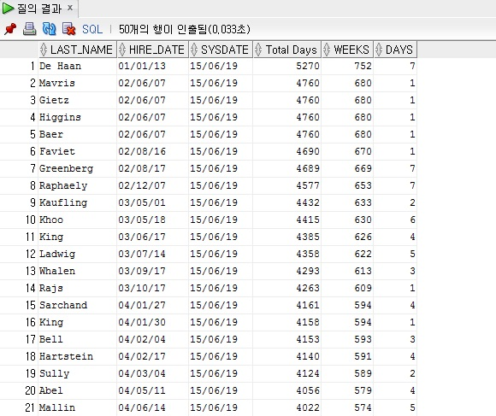
문제10) EMPLOYEES 테이블에서 현재까지 근무일 수가 몇주 몇일 인가를 출력하여라. 단 근무 일수가 많은 사람 순으로 출력하여라.
SELECT LAST_NAME, HIRE_DATE, sysdate,TRUNC(sysdate - HIRE_DATE, 0) "Total Days",
TRUNC((sysdate - HIRE_DATE) / 7, 0) Weeks,
ROUND(MOD((sysdate - HIRE_DATE), 7), 0) DAYS
FROM EMPLOYEES
ORDER BY sysdate - HIRE_DATE DESC;

Slide 107
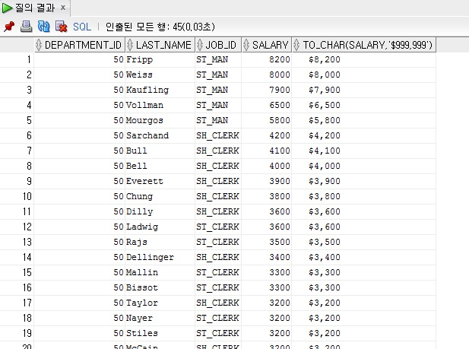
문제11) EMPLOYEES 테이블에서 부서 50에서 급여 앞에 $를 삽입하고 3자리마다 ,를 출력하라
SELECT DEPARTMENT_ID, LAST_NAME, JOB_ID, SALARY, TO_CHAR(SALARY,'$999,999')
FROM EMPLOYEES
WHERE DEPARTMENT_ID = 50
ORDER BY SALARY DESC;

Slide 108
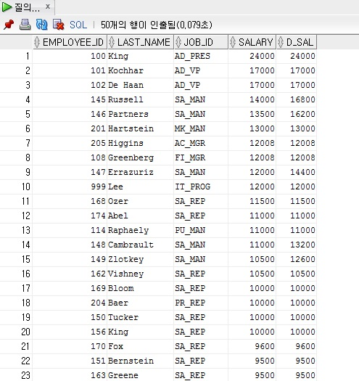
문제12) 다음의 결과를 분석하여 보아라.
SELECT EMPLOYEE_ID,LAST_NAME,JOB_ID,SALARY,DECODE(JOB_ID,'IT_PROC', SALARY*1.1,
'ST_MAN', SALARY*1.15,'SA_MAN', SALARY*1.2, SALARY) d_sal
FROM EMPLOYEES
ORDER BY SALARY DESC;

Slide 109
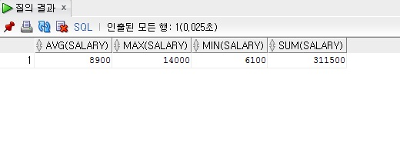
그룹 함수 실습 과제
문제1) EMPLOYEES 테이블에서 모든 SALESMAN(SA_)에 대하여 급여의 평균, 최고액, 최저액, 합계를 구하여 출력하여라.
SELECT AVG(SALARY), MAX(SALARY), MIN(SALARY), SUM(SALARY)
FROM EMPLOYEES
WHERE JOB_ID LIKE 'SA_%';

Slide 110
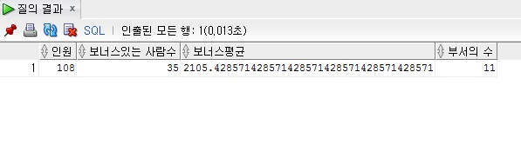
문제2) EMPLOYEES 테이블에 등록되어 있는 인원수, 보너스가 NULL이 아닌 인원수, 보너스의 평균, 등록되어 있는 부서의 수를 구하여 출력하라.
SELECT COUNT(*) 인원,COUNT(COMMISSION_PCT) "보너스있는 사람수", AVG(commission_pct*salary) 보너스평균,
COUNT(DISTINCT DEPARTMENT_ID) "부서의 수"
FROM EMPLOYEES;

Slide 111
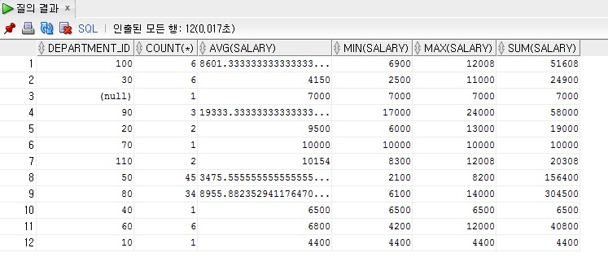
문제3) EMPLOYEES 테이블에서 부서별로 인원수, 평균 급여, 최저급여, 최고 급여, 급여의 합을 구하여 출력하라.
SELECT DEPARTMENT_ID,COUNT(*),AVG(SALARY),MIN(SALARY),
MAX(SALARY),SUM(SALARY)
FROM EMPLOYEES
GROUP BY DEPARTMENT_ID;

Slide 112

문제4) EMPLOYEES 테이블에서 각 부서별로 인원수,급여의 평균, 최저 급여, 최고 급여, 급여의 합을 구하여 급여의 합이 많은 순으로 출력하여라.
SELECT DEPARTMENT_ID, COUNT(*),AVG(SALARY),MIN(SALARY),MAX(SALARY),SUM(SALARY)
FROM EMPLOYEES
GROUP BY DEPARTMENT_ID
ORDER BY SUM(SALARY) DESC;

Slide 113

문제5) EMPLOYEES 테이블에서 부서별, 업무별 그룹하여 결과를 부서번호, 업무, 인원수, 급여의 평균, 급여의 합을 구하여 출력하여라.
SELECT DEPARTMENT_ID, JOB_ID,COUNT(*), AVG(SALARY), SUM(SALARY)
FROM EMPLOYEES
GROUP BY DEPARTMENT_ID, JOB_ID;

Slide 114

문제6) EMPLOYEES 테이블에서 부서 인원이 4명보다 많은 부서의 부서번호, 인원수, 급여의 합을 구하여 출력하여라.(GROUP BY, HAVING)
SELECT DEPARTMENT_ID, COUNT(*),SUM(SALARY)
FROM EMPLOYEES
GROUP BY DEPARTMENT_ID
HAVING COUNT(*) > 4;

Slide 115

문제7) EMPLOYEES 테이블에서 급여가 최대 10000이상인 부서에 대해서 부서번호, 평균 급여, 급여의 합을 구하여 출력하여라.
SELECT DEPARTMENT_ID, AVG(SALARY),SUM(SALARY)
FROM EMPLOYEES
GROUP BY DEPARTMENT_ID
HAVING MAX(SALARY) > 10000;

Slide 116

문제8) EMPLOYEES 테이블에서 업무별 급여의 평균이 10000 이상인 업무에 대해서 업무명,평균 급여, 급여의 합을 구하여 출력하라.
SELECT JOB_ID, AVG(SALARY),SUM(SALARY)
FROM EMPLOYEES
GROUP BY JOB_ID
HAVING AVG(SALARY) >= 10000;

Slide 117

문제9) EMPLOYEES 테이블에서 전체 월급이 10000을 초과하는 각 업무에 대해서 업무와 월급여 합계를 출력하라. 단 판매원은 제외하고 월 급여 합계로 정렬(내림차순)하라.(SA_)
SELECT JOB_ID,SUM(SALARY) PAYROLL
FROM EMPLOYEES
WHERE JOB_ID NOT LIKE 'SA%'
GROUP BY JOB_ID
HAVING SUM(SALARY) > 10000
ORDER BY SUM(SALARY) DESC;

